Slide 1
NAIVE BAYES VÀ BÀI TOÁN PHÂN LOẠI BÀI HÁT
Môn: Nhận dạng và Học máy GVHD: TS. Đinh Đồng Lưỡng HVTH: Cao Viết Thắng – Nguyễn Trọng Kiên

Slide 2
Các nội dung
01
02
03
04
GIỚI THIỆU VÀ CÁC NGHIÊN CỨU LIÊN QUAN
THUẬT TOÁN NAIVE BAYES
THỰC NGHIỆM
KếT quả và kết luận

Slide 3
Tóm tắt
Phân loại văn bản là một trong những bài toán Machine learning có giám sát, và Naive Bayes là một thuật toán phổ biến được sử dụng trong bài toán này. Mục tiêu nghiên cứu này là dự đoán thể loại của bài hát chỉ dựa trên lời bài hát, sử dụng Bag-of-words làm phương pháp trích chọn đặc trưng và thuật toán Naive Bayes để phân loại và dự đoán.
Tập dữ liệu training bao gồm 3 nhãn: Nhạc Trẻ, Nhạc Cách mạng, Nhạc Trịnh, mỗi nhãn có 100 lời bài hát.

Slide 4
01
GIỚI THIỆU VÀ CÁC NGHIÊN CỨU LIÊN QUAN

Slide 5
Giới thiệu
Phân loại văn bản là một bài toán quan trọng và phổ biến trong học máy có giám sát (supervised learning). Một số ứng dụng của nó như: phát hiện email spam, phân tích cám xúc, phát hiện ngôn ngữ của văn bản viết tay, phân lớp, v.v. Một vài thuật toán như: Mạng neural (ANN), support vector machines (SVM), thuật toán di truyền, Phân lớp Naive Bayes, K-Láng giềng (KNN) và phân lớp Rocchio
Để có thể phân loại thành công, người ta có thể dựa vào một số đặc điểm của âm thanh như là: nhịp độ (tempo), nhịp điệu (rhythm), âm sắc (timbre), cao độ (pitch), độ lớn (loudness) hoặc đặc điểm của lời bài hát như là: từ và độ dài của câu, tần số của từ, câu và cấu trúc đoạn, từ đồng nghĩa, từ đồng âm v.v.

Slide 6
CÁC NGHIÊN CỨU LIÊN QUAN
Phân loại âm thanh dựa trên Hệ số bề mặt tần số Mel
Tự động nhận dạng các nghệ sĩ biểu diễn trong các buổi hòa nhạc dương cầm
Tự động dự đoán thời gian xuất bản gần đúng của một bài hát với lời bài hát
Tùy vào các kiểu phân lớp, cách kết hợp âm thanh và thông tin từ lời bài hát là một cách phổ biến để phân loại nhạc.

Slide 7
MỤC TIÊU
Mục tiêu của nghiên cứu này để kiểm tra xem thuật toán phân lớp phân lớp Naive Bayes có thể dự đoán thành công thể loại nhạc dựa trên lời bài hát hay không.
Tập dữ liệu training bao gồm 3 nhãn: Nhạc Trẻ, Nhạc Cách mạng, Nhạc Trịnh, mỗi nhãn có 100 lời bài hát

Slide 8
02
Thuật toán Naive Bayes

Slide 9
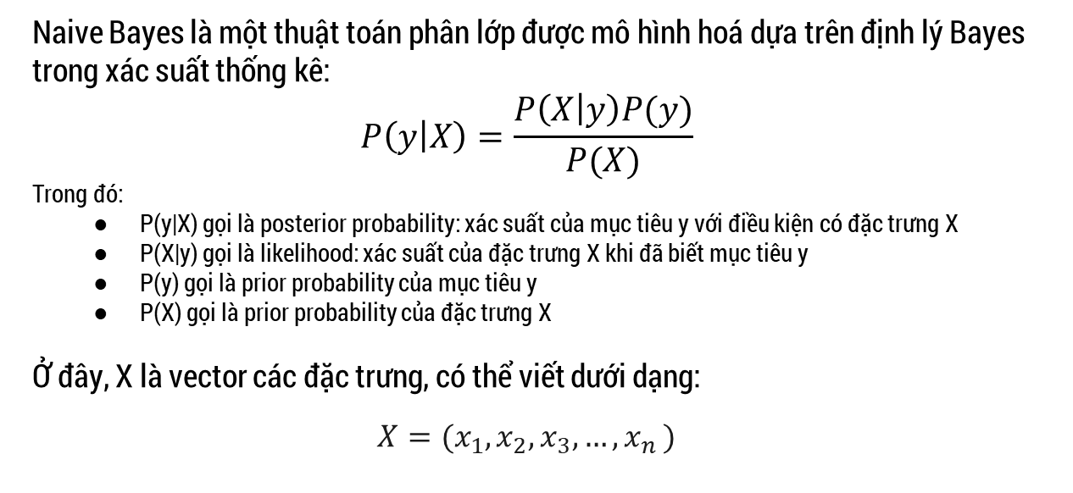
Thuật toán naive bayes
Naive Bayes là một thuật toán phân lớp được mô hình hoá dựa trên định lý Bayes trong xác suất thống kê:
$$P\left(y | X\right)=\frac{P\left(X | y\right)P(y)}{P(X)}$$
Trong đó:
P(y|X) gọi là posterior probability: xác suất của mục tiêu y với điều kiện có đặc trưng X
P(X|y) gọi là likelihood: xác suất của đặc trưng X khi đã biết mục tiêu y
P(y) gọi là prior probability của mục tiêu y
P(X) gọi là prior probability của đặc trưng X
Ở đây, X là vector các đặc trưng, có thể viết dưới dạng:
$$X=(x_{1}, x_{2},x_{3}, {…,x}_{n})$$

Slide 10


Thuật toán naive bayes
Khi đó, đẳng thức Bayes trở thành:
Trong mô hình Naive Bayes, có hai giả thiết được đặt ra:
Các đặc trưng đưa vào mô hình là độc lập với nhau. Tức là sự thay đổi giá trị của một đặc trưng không ảnh hưởng đến các đặc trưng còn lại.
Các đặc trưng đưa vào mô hình có ảnh hưởng ngang nhau đối với đầu ra mục tiêu.
Khi đó, kết quả mục tiêu y để P(y|X) đạt cực đại trở thành:

Slide 11
03
Thực nghiệm

Slide 12
Thu thập dữ liệu
Tập dữ liệu training bao gồm ba thể loại (nhãn), mỗi loại gồm 100 bài hát có thông tin: (thể loại, tên bài hát, ca sĩ và lời bài hát) được biểu diễn dưới dạng JSON của ngôn ngữ Javascript như sau:
{
"nhạc trẻ": {
"songList": [
{
"link": "https://www.nhaccuatui.com/bai-hat/hai-chu-da-tung-nhu-viet-ft-acv.lNePSPX9ZD9b.html",
"name": "Hai Chữ Đã Từng",
"singer": "Như Việt",
"lyrics": "Ngày bên nhau em nói anh là người cuối cùng\nCớ sao hôm nay thành hai chữ đã từng\nNgày bên nhau em nói em thương anh nhất mà\nCớ sao hôm nay thành hai chữ rời xa\n\nEm chỉ coi tình yêu này\nnhư là một mảnh giấy thôi\nĐã chắp vá quá nhiều lần\nkhông thể lành lại được nữa rồi\n\nBao năm chỉ yêu một người\nHôm nay trái tim đã mệt rồi\nĐành buông lơi cho em theo người mới\n\n[ĐK:]\nAnh đem lòng đơn phương người anh đã từng rất thương\nHôm qua chung lối, hôm nay khác đường\nTa không còn bên nhau vậy xin đừng làm khó nhau\nNgười không nên nhớ sẽ làm tim đau\n\nKhi yêu anh cứ nghĩ là anh chỉ cần cho hết đi\nTình cảm bao lâu em nỡ vứt đi\nBuông tay rời xa thôi, từ nay đường tình ta rẽ đôi\nGiá như chúng mình chưa từng chung lối"
},
{
Tập dữ liệu testing có cấu trúc tương tự như tập training nhưng mỗi loại chỉ có 30 bài hát

Slide 13
Tiền xử lý (xóa ký tự đặc biệt)
Các ký tự đặc biệt (như !@#$%^&…) hay chữ số không có tác dụng phân loại nhiều nên ta sẽ loại bỏ đi
# * % ( ? /

Slide 14

Tiền xử lý (Đồng Nhất dữ liệu)
Để dễ dàng cho việc xử lý chuỗi trong thuật toán, ta sẽ chuyển tất cả về dữ liệu về dạng chữ thường để đồng nhất dữ liệu.

Slide 15
Tiền xử lý (Gắn nhãn poS)
Part of Speech (POS – gắn nhãn từ vựng) là một phương pháp trong xây dựng cây cú pháp mà tại đó ta có thể xác định NERs (các danh từ riêng/chung) và trích xuất quan hệ giữa các từ. Gắn thẻ POS cũng rất cần thiết để xác định được định dạng từ gốc (các dạng từ trong tiếng anh).
Ví dụ:
“Give me your answer” thì answer là một danh từ. Nhưng với câu “Answer the question” thì answer là một động từ.
Để máy tính có thể thực sự hiểu nghĩa của một câu và trích xuất được cấu trúc ngữ pháp của nó, thì POS là một bước quan trọng.

Slide 16
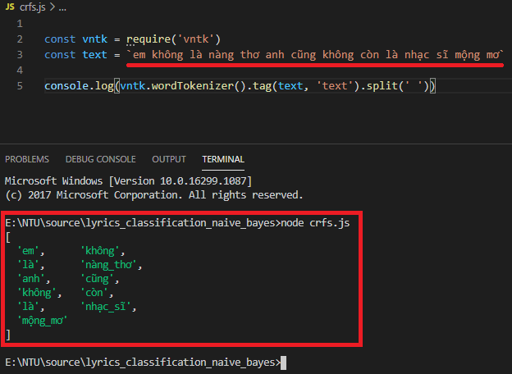
Tiền xử lý (Gắn nhãn poS)

Slide 17
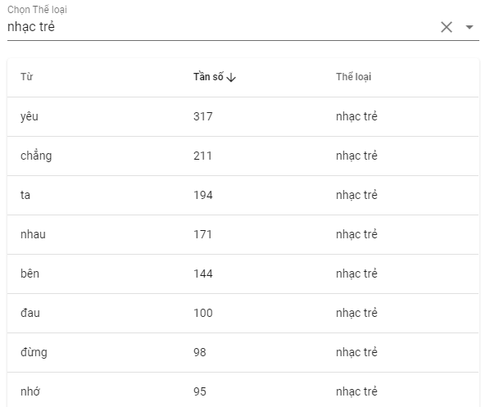
❖ tiền xử lý (Feature Extractor)
Ta sẽ sử dụng Bag of Words để tạo ra các vector đặc trưng phục vụ cho classifier

Slide 18
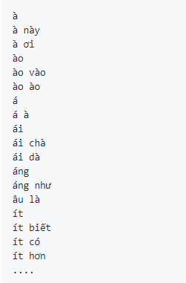
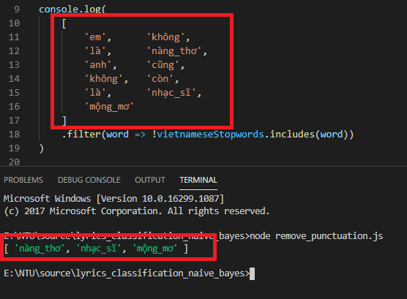
Tiền xử lý (loại bỏ Stopwords)
Sẽ có những từ không cần thiết cho việc phân loại (stopword) nên ta sẽ loại bỏ những từ này đi. Dùng module vietnamese-stopwords

Slide 19
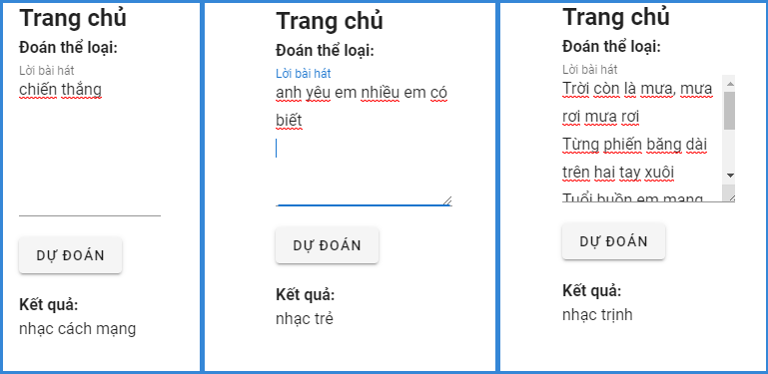
Kết quả
Sau khi có được data, ta áp dụng thuật toán Naive Bayes dựa trên tập data. Thu được kết quả khá khả quan. Dự đoán được thể loại bài hát từ các lời bài hát:

Slide 20
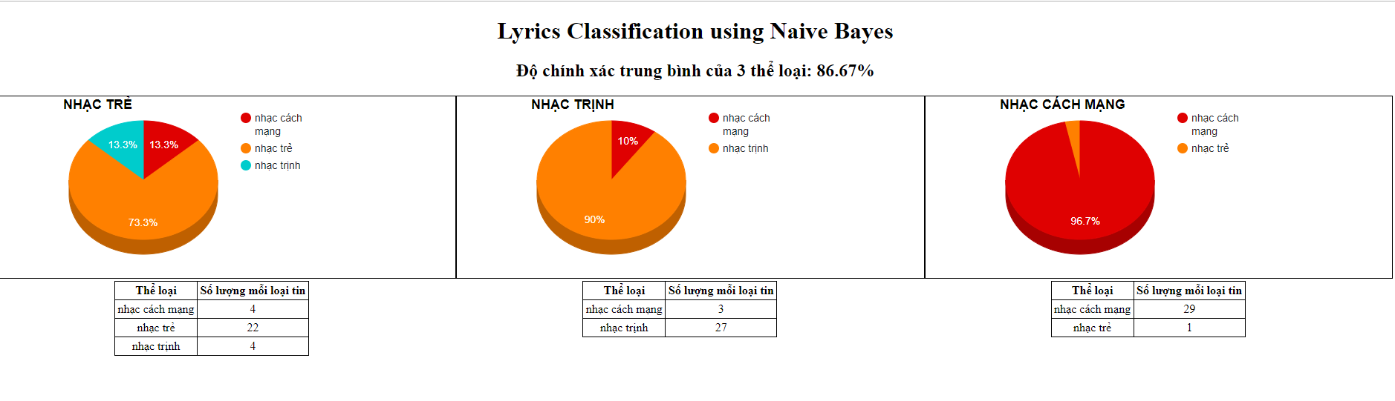
Kết quả
Thống kê trên bộ dữ liệu testing

Slide 21
Đánh giá
90%
B
80%
A
Độ chính xác: 80% - 90%, chưa chính xác hoàn toàn nhưng có thể tạm thời tin tưởng vào kết quả này.

Slide 22
Cải tiến
Ngưỡng lượng từ thường xuyên được đặt là 8. Từ xuất hiện ít hơn 8 lần đã bị loại. Mô hình cho kết quả tốt nhất khi ngưỡng là 8 hoặc 9.
Bằng cách tăng hoặc giảm ngưỡng, bộ phân lớp sẽ có độ chính xác lớn hơn.

Slide 23
04
Kết luận

Slide 24
Kết luận
Kết quả của một mô hình được tạo ra là rất tốt. Naive Bayes phân loại là một lựa chọn tốt cho nhiệm vụ này - một lần nữa nó đã chứng minh khả năng của nó. Vì tập dữ liệu khá nhỏ, nó là một ứng cử viên hợp lý cho mô hình.

Slide 25
THANKs for YOUr attention!

